Slide 1


Comparativa entre K-means y Fuzzy C-means para la agrupación de características en imágenes de rostros.
COVNNEC-App
Instituto de Investigaciones en Inteligencia Artificial
Maestría en Inteligencia Artificial
Research Group on Computer Vision, Neural Networks
Evolutionary Computation and Applications
Angel García Báez

Slide 2
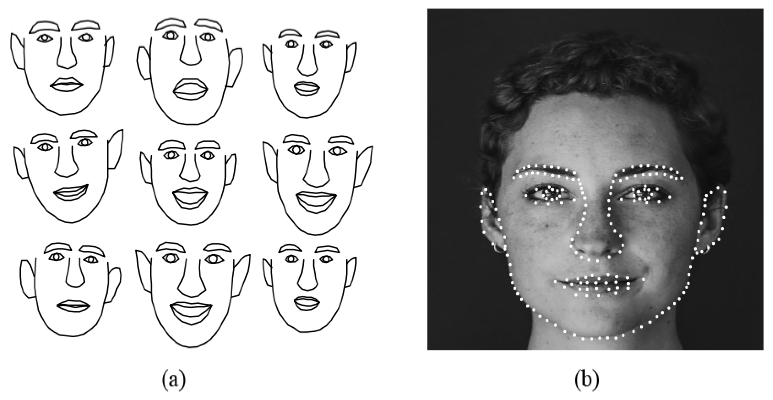
Introducción
En el análisis de imágenes, agrupar rostros similares puede ser útil para tareas como organización automática, reconocimiento facial o análisis de usuarios.

Slide 3
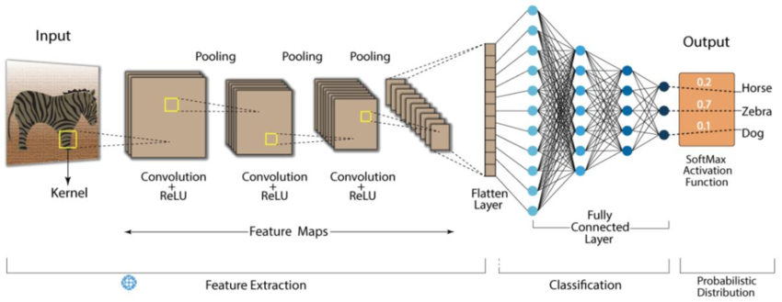
Introducción
Las redes neuronales convolucionales (CNN) permiten extraer vectores de características que representan de forma compacta el contenido visual de una imagen.

Slide 4
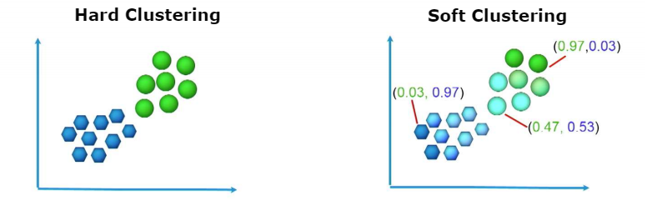
Introducción
El clustering es una técnica clave del aprendizaje no supervisado que permite descubrir patrones en datos sin etiquetas.

Slide 5
Definición del problema
Teniendo una base de imágenes de rostros.
¿Cómo se pueden extraer características de las imágenes para formar un vector de características?
- ¿Qué arquitectura de red Neuronal logra una vectorización de las imágenes que ayuda a distinguirlas a un nivel más abstracto?
- ¿Qué algoritmo de Clustering se desempeña mejor?
¿Cómo medir la calidad de las agrupaciones?

Slide 6
Antecedentes
Zhang, Luo, Liu, Li y Zheng (2020) proponen una mejora al Fuzzy C-means para clustering de imágenes mediante regularización por diversidad que evita redundancia entre centros de clústeres. Solucionan el problema de "unilateralidad de clúster" donde varios centros representan grupos similares, forzando mayor diversidad para cubrir mejor el espacio de datos. Desarrollan algoritmo de optimización eficiente con convergencia local garantizada. Validado en datos sintéticos y seis conjuntos de imágenes, demostrando eficacia del método y utilidad de la regularización por diversidad.

Slide 7
Antecedentes
Rochman y Suprajitno (2022) comparan K-means y Fuzzy C-means para agrupar pacientes con tuberculosis en Indonesia usando datos clínicos (edad, género, VIH, diabetes, rayos X, pruebas moleculares). Aplicaron KNN (k=5) para imputar datos faltantes y métodos Elbow, Silhouette y Davies-Bouldin Index para determinar K=2 óptimo. Aunque FCM obtuvo coeficiente de silhouette ligeramente superior (0.6321 vs. 0.6318), concluyen que K-means ofrece mejor calidad de agrupamiento por menor valor en dicha métrica, indicando clústeres mejor definidos.

Slide 8
Antecedentes
Fu, Liu, Hou y He (2024) proponen un método de vectorización jerárquica de retratos en tres niveles: curvas de difusión para rasgos generales, regiones Poisson para iluminación y modelo generativo profundo para detalles finos. Esto facilita edición intuitiva de rostros (transferencia de color, expresiones, retoque automático) sin habilidades avanzadas. Incluye una métrica mejorada sensible a iluminación para evaluar cambios visuales coherentes con percepción humana. Validado exitosamente en dataset FFHQR.

Slide 9
Propuesta
Tomar la fase de datos de human faces que se encuentra disponible en Kaggle, hacer una selección y etiquetado manual.
Probar la vectorización de imágenes mediante las redes neuronales convolucionales pre-entrenadas de AlexNet y VGG16.
Aplicar sobre las imágenes vectorizadas los algoritmos clásicos de K-means y Fuzzy C-means.
Medir la calidad de las agrupaciones mediante la intra varianza y mediante su precisión respecto a las etiquetas manuales.

Slide 10
Justificación
Probar la extracción de características con distintas redes permite comparar que tan bien están extrayendo dichas características para diferenciar a un nivel abstracto lo que ve una persona a simple vista.
El trabajar con características extraídas de imágenes puede volverse complicado, debido a la cantidad de ruido o detalles que no se perciben a simple vista.
Debido a estas ambigüedades que pueden surgir de la vectorización, se quiere comparar el desempeño de ambos métodos de clustering para determinar si uno es más adecuado que otro en este dominio.

Slide 11
Referencias
Rochman, E. M. S., & Suprajitno, H. (2022). Comparison of clustering in tuberculosis using fuzzy c-means and k-means methods. Commun. Math. Biol. Neurosci., 2022, Article-ID.
Fu, Q., Liu, L., Hou, F., & He, Y. (2024). Hierarchical vectorization for facial images. Computational Visual Media, 10(1), 97-118. https://doi.org/10.1007/s41095-022-0314-4
Zhang, L., Luo, M., Liu, J., Li, Z., & Zheng, Q. (2020). Diverse fuzzy c-means for image clustering. Pattern Recognition Letters, 130, 275-283. https://doi.org/10.1016/j.patrec.2018.07.004

